Slide 1
ALGORITMI I STRUKTURE PODATAKA
RAČUNSKE VEŽBE – TERMIN BR. 6 – 06.04.2020. - STEK
ALDINA AVDIĆ, DIPL. INŽ. – apljaskovic@np.ac.rs
RAČUNARSKA TEHNIKA; SOFTVERSKO INŽENJERSTVO; INFORMATIKA I MATEMATIKA

Slide 2
Stek
Stek je LIFO struktura podataka
LIFO – Last In First Out
Znači da element koji je poslednji dodat u strukturu prvi se briše
Zamislite jednu kutiju u koju slažete knjige. Možete pristupiti samo knjizi sa vrha, tj. onoj koju ste poslednju ubacili u kutiju,
Stoga stek ima glavni pokazivač za vrh steka TOP
Ne možete, kao kod niza, pristupati elementima sa sredine
Stek može da se implementira na dva načina:
Preko niza
Preko lančane liste

Slide 3
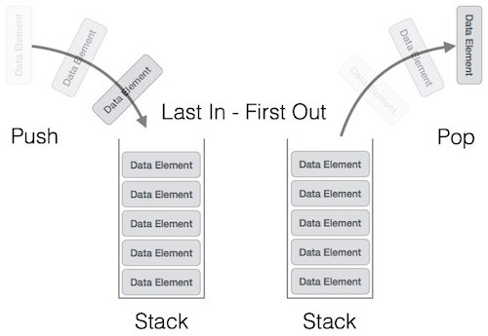
Stek

Slide 4
Operacije sa stekom
Glavna osobina Steka je već rečena, pristupa se samo elementru sa vrha steka
Stek karakterišu dve osnovne operacije
PUSH
POP
Push služi za dodavanje elementa na vrh steka, ako stek nije pun
Pop služi za brisanje elementa sa vrha steka, ako stek nije prazan

Slide 5
Implementacija preko niza
Ispitivanje da li je stek pun
#define SIZE 5 /* Size of Stack */
int s[SIZE],top=-1; /* Global declarations */
int Sfull()
{ /* Function to Check Stack Full */
if(top == SIZE-1) return 1;
return 0;
}
Da bismo implementirali stek preko niza, potreban nam je niz i jedna promenljiva koja označava indeks elementa koji je na vrhu steka TOP
Pošto Push može da se radi jedino ako stek nije pun, moramo napraviti funkciju koja proverava da li je TOP = SIZE - 1

Slide 6
Implementacija preko niza
Ispitivanje da li je stek prazan
int Sempty()
{ /* Function to Check Stack Empty */
if(top == -1) return 1;
return 0;
}
Pošto se iz steka može brisati jedino ako u njemu ima elemenata, treba nam jedna funkcija koja proverava da li je stek prazan, da li je TOP == -1

Slide 7
Operacija Push
Push
void push(int elem)
{ /* Function for PUSH operation */
if( Sfull()) printf("\n\n Overflow!!!!\n\n");
else
{
++top;
s[top]=elem;
}
}
Operacija push ima jedan element, taj element koji treba da se upiše u stek
Pre nego što upišemo element moramo proveriti da li u steku ima mesta
Ako nema pišemo Prekoračenje
Ako ima, inkrementiramo top
I na novu poziciju upisujemo zadatati element

Slide 8
Operacija Pop
Pop
Operacijom Pop se briše element s vrha steka, tj. pokazivač top se pomera za jednu poziciju ispod, i kad bude vršeno novo dodavanje (Push) ono će ići preko tog elementa koji je obrisan
Brisanje je moguće jedino ako imamo šta da obrišemo
int pop()
{ /* Function for POP operation */
int elem;
if(Sempty()){ printf("\n\nUnderflow!!!!\n\n");
return(-1); }
else
{
elem=s[top];
top--;
return(elem); }}

Slide 9
Prikazivanje (štampanje) elemenata
display()
{ /* Function to display status of Stack */
int i;
if(Sempty()) printf(" \n Empty Stack\n");
else
{
for(i=0;i<=top;i++)
printf("%d\n",s[i]);
printf("^Top");}}
Pošto je ovo implementacija preko niza, tačno znako koliko ima elemenata, pa možemo koristiti for petlju
Prikazivanje elemenata takođe vršimo ako imamo šta da prikažemo, inače štampamo informaciju da je stek prazan

Slide 10
Main funkcija
main()
{ /* Main Program */
int opn,elem;
do
{
clrscr();
printf("\n ### Stack Operations ### \n\n");
printf("\n Press 1-Push, 2-Pop,3-Display,4-Exit\n");
printf("\n Your option ? ");
scanf("%d",&opn);
switch(opn)
{
case 1: printf("\n\nRead the element to be pushed ?");
scanf("%d",&elem);
push(elem); break;
case 2: elem=pop();
if( elem != -1)
printf("\n\nPopped Element is %d \n",elem);
break;
case 3: printf("\n\nStatus of Stack\n\n");
display(); break;
case 4: printf("\n\n Terminating \n\n"); break;
default: printf("\n\nInvalid Option !!! Try Again !! \n\n");
break;
}
printf("\n\n\n\n Press a Key to Continue . . . ");
getch();
}while(opn != 4);
}

Slide 11
Implementacija preko lančane liste
#include <stdlib.h>
typedef struct node
{
int data;
struct node *link;
}NODE;
void Push(int);
int pop();
void Display();
NODE *top=NULL;
Stek se implementira kao jednostruka lančana lista
Dovoljne su dve operacije Push i Pop, a Sfull i Sempty se mogu implementirati u okviru njih
I naravno Display
Top kada je stek prazan je NULL

Slide 12
Operacija Push (dodavanje elementa)
void Push(int info)
{
NODE *temp;
temp=(NODE *)malloc(sizeof(NODE));
if( temp == NULL)
printf(" Out of Memory !! Overflow !!!");
else
{
temp->data=info;
temp->link=top;
top=temp;
printf(" Node has been inserted at Top(Front) Successfully !!");
}
}
Kod operacije Push kod implementacije preko lančane liste, dinamički se kreira jedan element
Ako to kreiranje nije uspelo znači da nema memorije, i to je u stvari kao da pitamo da li je stek pun
Ako ima mesta u steku, onda u temp element upisujemo argument, i njegov sledbenim postaje trenutni top
Zatim sam temp postaje vrh steka top
I štampamo poruku da je insert dobro izvršen

Slide 13
Operacija Pop (uklanjanje elementa)
int Pop()
{
int info;
NODE *t;
if( top == NULL)
{
printf(" Underflow!!!");
return -1;
}
else
{
t=top;
info=top->data;
top=top->link;
t->link=NULL;
free(t);
return(info);
}
}
Operacija Pop nema argumente, jer ona izbacuje ono što je na vrhu steka
Inicijalizujemo jedan pokazivač t da bismo mogli osloboditi memoriju
Možemo brisati ako elemenata u steku ima
Ako nema, štampamo informaciju o potkoračenju
Ako ima šta da se obriše, onda element s vrha steka smeštamo u t, njegov data deo u info.
Top postaje njegov sledbenik
Raskida se veza između prethodnog topa i novog
Oslobađa se čvor t u kom je smešten prethodni top
Vraća se vrednost info da bismo mogli odštampati šta smo obrisali

Slide 14
Prikaz (štampanje) elemenata
void Display()
{
NODE *t;
if( top == NULL) printf("Empty Stack\n");
else
{
t=top;
printf("Top->");
while(t)
{
printf("[%d]->",t->data);
t=t->link;
}
printf("Null\n");
}
}

Slide 15
Dva steka preko jednog niza
SFull
#define SIZE 10 /* Size of Stack */
int s[SIZE],top[3]={0,-1,SIZE};
int Sfull()
{ /* Function to Check Stack Full */
if(top[1] == top[2]-1) return 1;
return 0; }
Možemo u jedan niz da smestimo dva steka, tako što će jedan da se puni s početka, drugi s kraja, i stek će biti pun ako top prvog i top drugog steka budu jedan do drugog
Ovaj niz topova nek vas ne buni, top [0] ne služi ničemu, top[1] označava top prvog steka, a top[2] top drugog steka
Sasvim je u redu i da programirate bez ovog niza a da imate promenljive top1 i top2

Slide 16
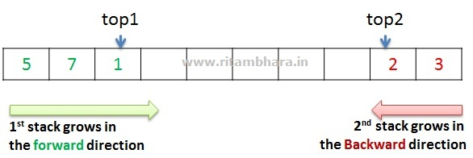
Dva steka preko jednog niza

Slide 17
Dva steka preko jednog niza
SEmpty
Ovde za empty mora da se prosledi broj steka, pa prvi stek je prazan ako je njegov top -1, a drugi stek je prazan ako je njegov top jednak veličini niza
int Sempty(stno)
{
/* Function to Check Stack Empty */
switch(stno)
{
case 1: if(top[1] == -1) return 1; else return 0;
case 2: if(top[2] == SIZE) return 1;else return 0;
}}

Slide 18
Dva steka preko jednog niza
Push
push(int elem,int stno)
{ int pos; if( Sfull()) printf("\n\n Overflow!!!!\n\n");
else {
if(stno==1) pos= ++top[stno];
else pos=--top[stno];
s[pos]=elem; }}
Kod Push moramo da damo kao argument i u koji stek ubacujemo element
U zavisnosti od toga ako je prvi stek, njegov top se povećava, jer ovaj stek „raste“ ka sredini niza
Ako ubacujemo u drugi stek, njegov top se smanjuje

Slide 19
Dva steka preko jednog niza
Pop
I za brisanje prosleđujemo broj steka iz kog brišemo
Brišemo ako ima šta da se obriše
U zavisnosti šta smo prosledili kao argument, odgvarajući top se ažurira
int pop(int stno)
{ int elem,pos;
if(Sempty(stno)){ printf("\n\nUnderflow!!!!\n\n");
return(-1); } else {
pos=top[stno];
elem=s[pos];
if(stno == 1)top[stno]--;
else top[stno]++;
return(elem);}}

Slide 20
Dva steka preko jednog niza
Display
...Main na moodle-u
display(int stno)
{ int i;
if(Sempty(stno)) printf(" \n Empty Stack\n");
else {
if(stno == 1)
{
for(i=0;i<=top[stno];i++)
printf("%d\n",s[i]);
printf("^Top");
}
else
{
for(i=SIZE-1;i>=top[stno];i--)
printf("%d\n",s[i]);
printf("^Top"); }}}

Slide 21
Infiksna u postfiksnu notaciju
Za prevođenje izraza iz infiksne notacije u postfiksne može se koristiti stek
Obrađuje se znak po znak po redu
Ako se radi o operandu on ide na izlaz
Ako se radi o operatoru on ide u stek
I otvorena zagrada ide na stek, zatvorena je znak za pop sve do otvorene
Na steku ne može da bude operator višeg prioriteta, a za njim nižeg. Znači ako je na steku +, a dođe *, onda puta ide u stek, ali da je bilo obrnuto, puta bi izašlo iz steka a došao bi plus

Slide 22
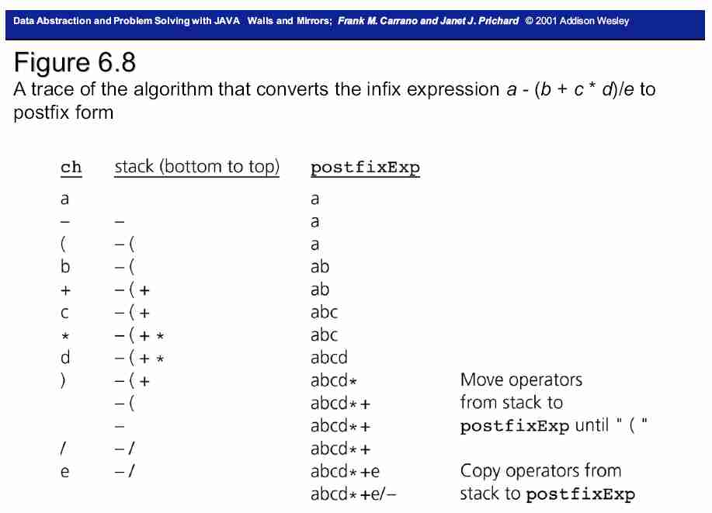
Infiksna u postfiksnu notaciju

Slide 23
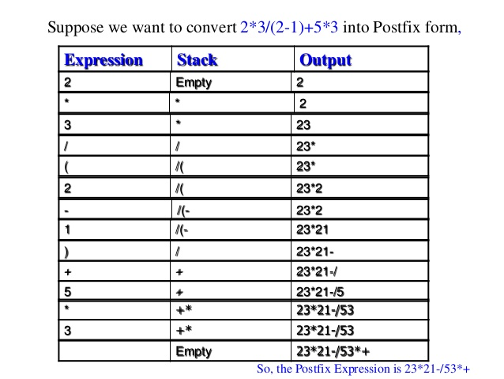
Infiksna u postfiksnu notaciju

Slide 24
Zadaci za vežbanje
10+3*5/(16-4)
A+B*(C-D)+(E/F)*G/H
a+b*c-d/e*f
(a+b*c-d)/(e*f)

Slide 25
Zanimljive animacije
https://www.cs.usfca.edu/~galles/visualization/Algorithms.html
https://www.youtube.com/watch?v=vq-nUF0G4fI
https://www.youtube.com/watch?v=IAxCAbcqQFA
https://www.youtube.com/watch?v=O8sY6rYwfzE

Slide 26
Test
Preko kojih struktura podataka se može implementirati stek?
Koje operacije ima stek?
Šta je TOP?
Opisati korišćenje steka kod operacije UNDO?
Prevesti iz infiksne u postfiksnu notaciju sledeći izraz 10+3*5/(16-4).
Prevesti iz infiksne u postfiksnu notaciju sledeći izraz A+B*(C-D)+(E/F)*G/H.
Prevesti iz infiksne u postfiksnu notaciju sledeći izraz a+b*c-d/e*f.
Prevesti iz infiksne u postfiksnu notaciju sledeći izraz (a+b*c-d)/(e*f).
Napisati metodu PUSH kod steka implementiranog preko lančane liste.
Napisati metodu POP kod steka implementiranog preko niza.

Slide 27
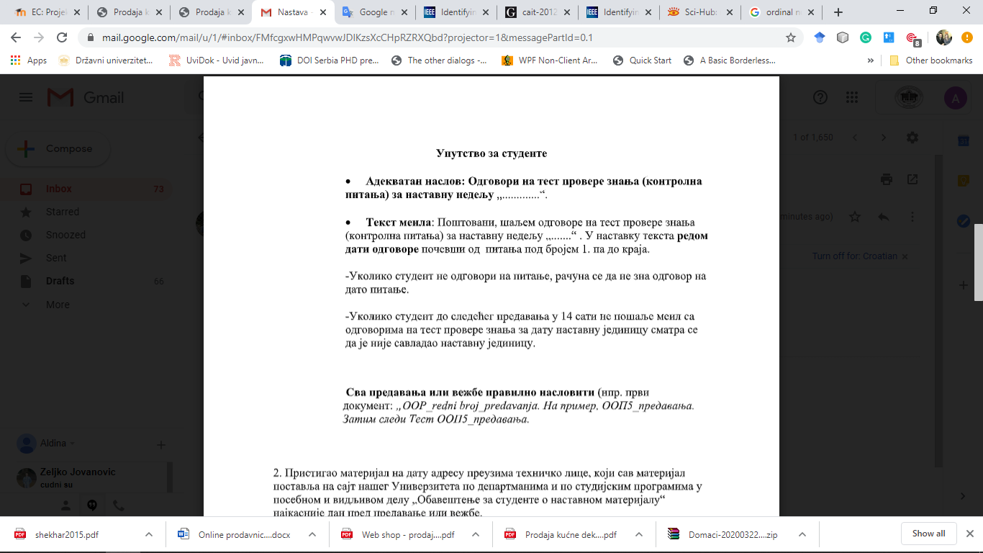
Test poslati na apljaskovic@np.ac.rs do 13.4. u 14h.

Slide 28
Hvala na pažnji!

